Slide 1


Our closet
- 옷장 공유하기
메리크리스마스입니다
IT학부 정보시스템전공
20161144 차지헌

Slide 2
Our closet
로그인 / 로그아웃 / 회원가입
글 작성 / 검색 / 삭제
마이 페이지 / 정보 수정 / 내가 쓴 글 / 나의 메세지함
요청 보내기 / 답장하기
계획했으나 구현하지 못한 것들
메리크리스마스입니다

Slide 3
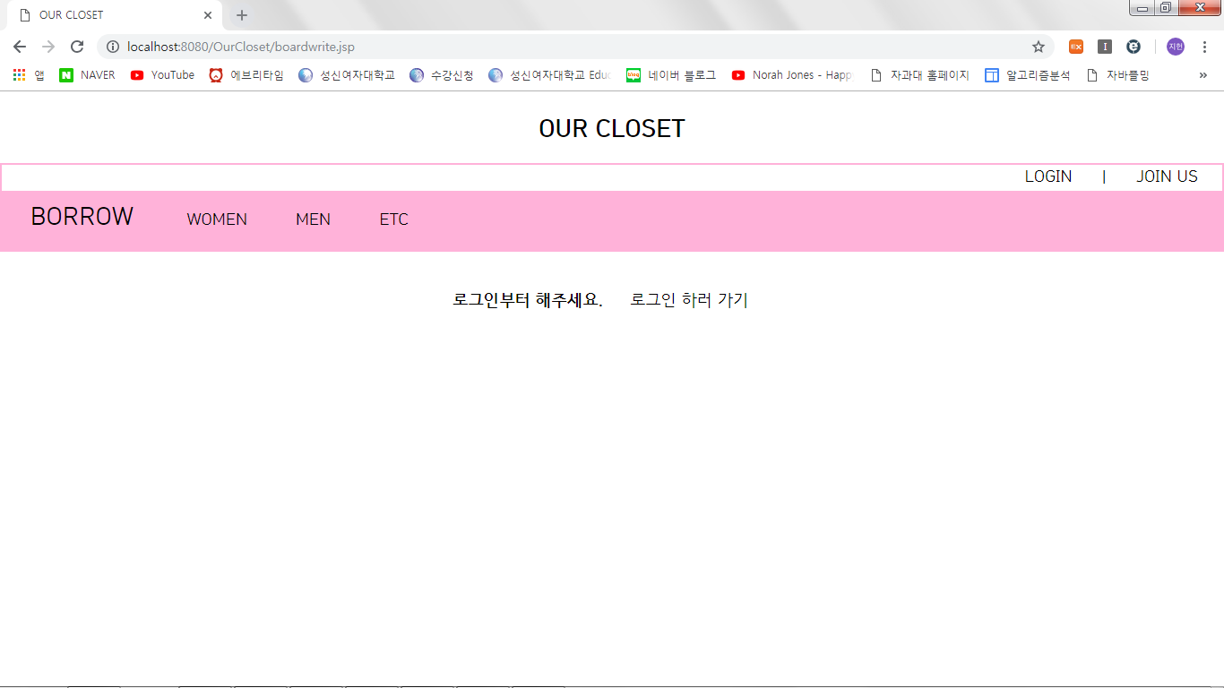
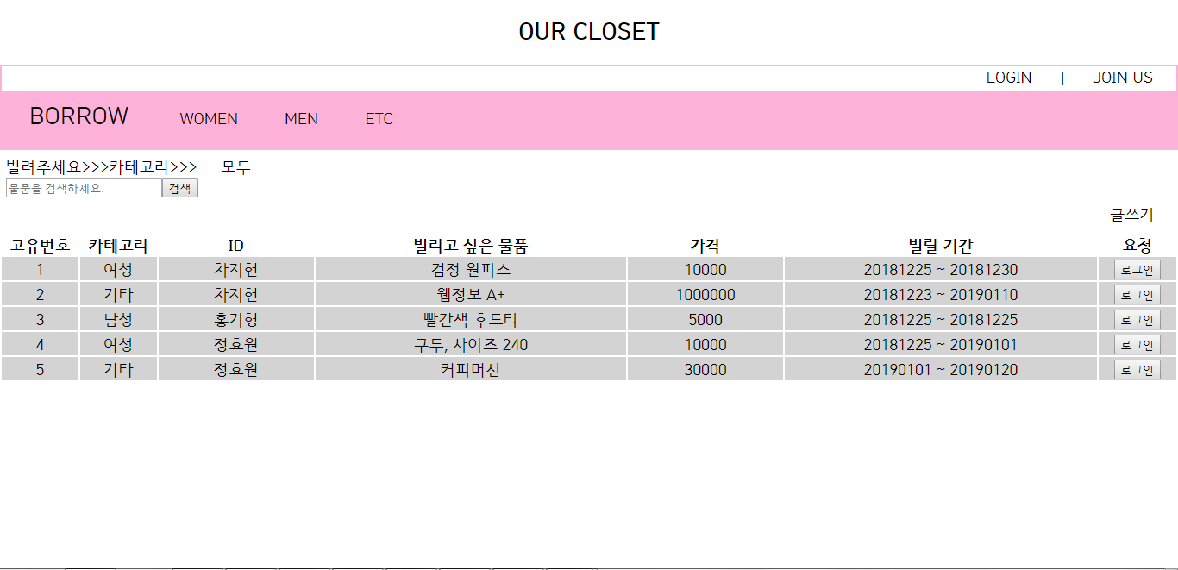
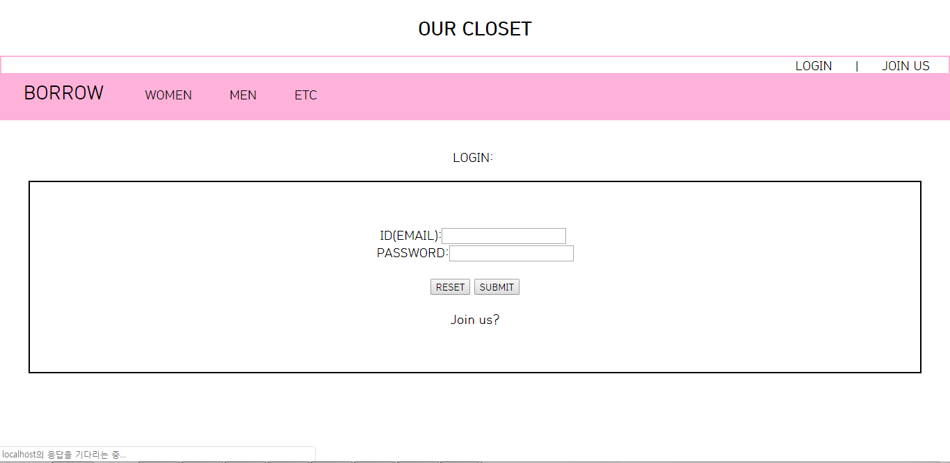
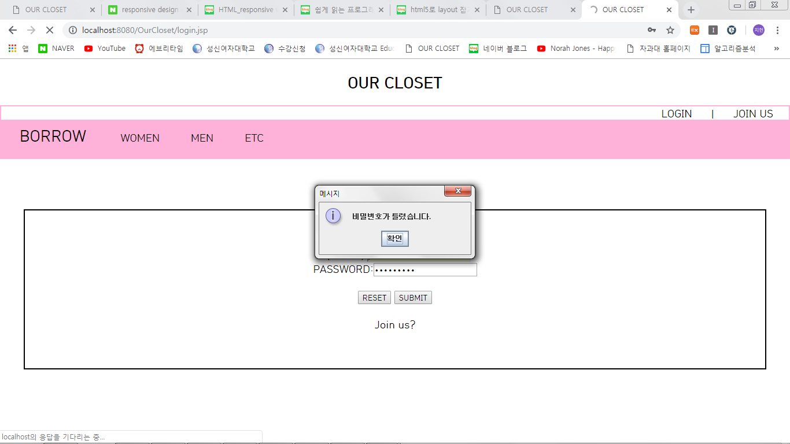
로그인 / 로그아웃 / 회원가입
로그인 안되어 있을 시 가능한 것 ↑
- 글 보기, 글 검색, 로그인, 회원가입
- 글쓰기나 메시지 요청 버튼 누를 경우 로그인 요구
로그인 화면 ➔
- id가 존재하지 않거나
비밀번호 틀린 경우 로그인 불가

Slide 4
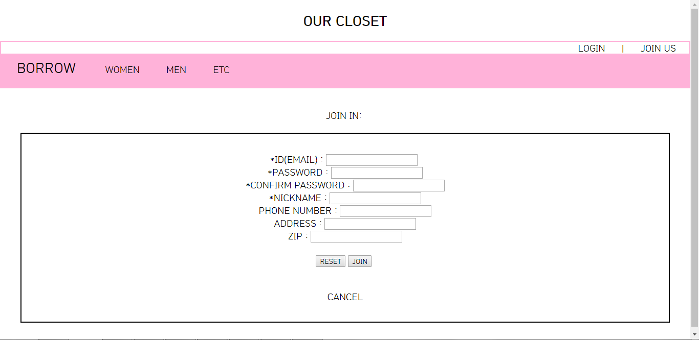
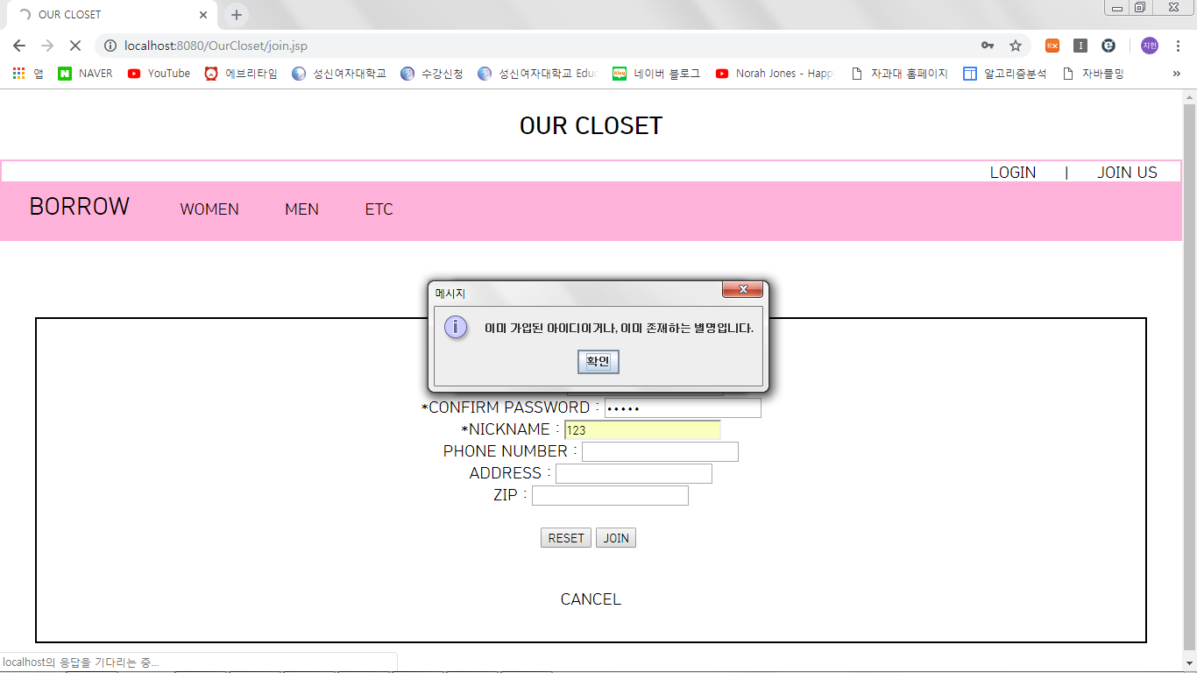
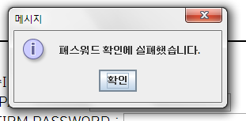
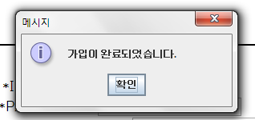
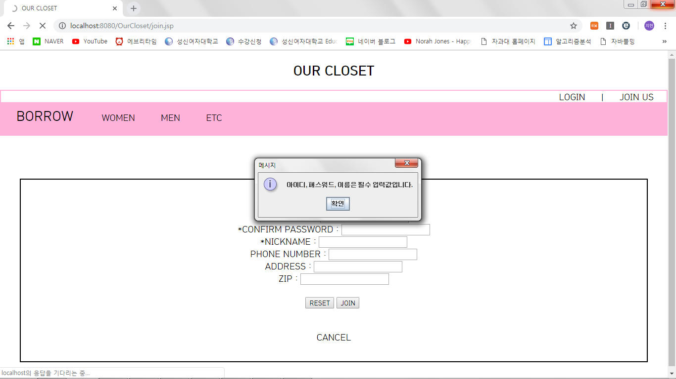
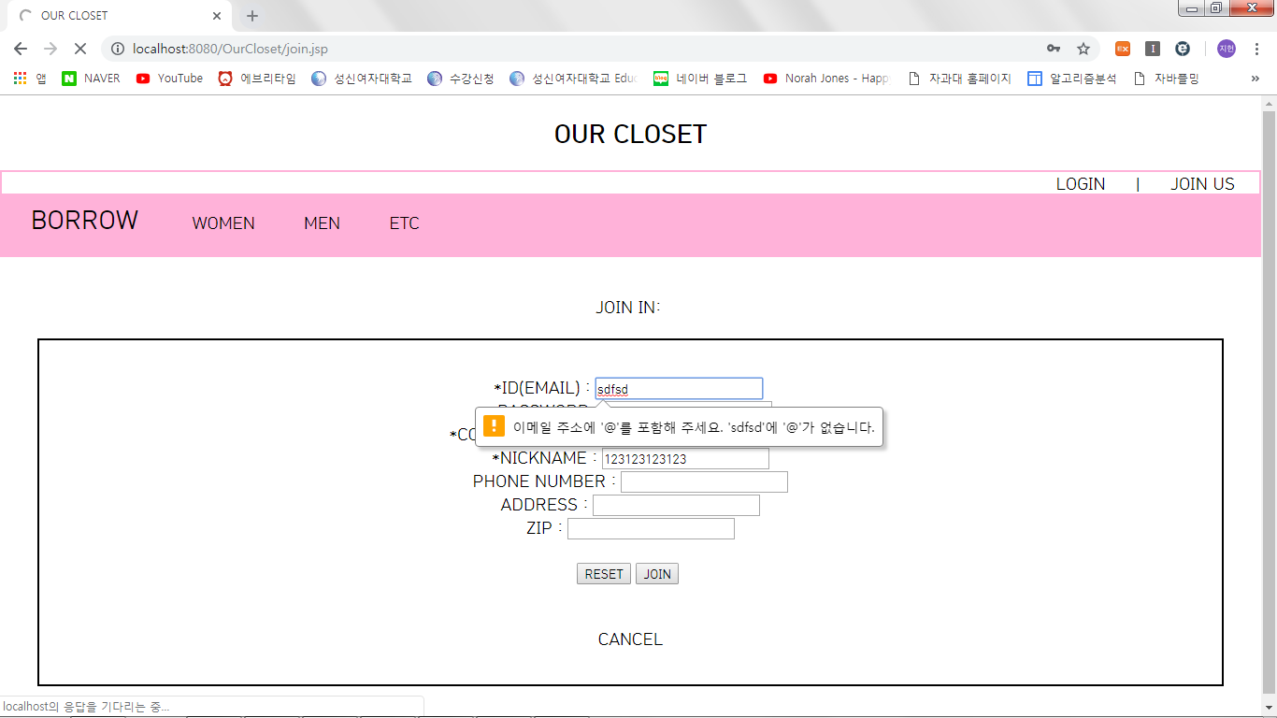
로그인 / 로그아웃 / 회원가입
회원가입 페이지 ↑
- 이메일, 비밀번호, 비밀번호 확인, 닉네임은 필수 값
- 패스워드 확인 틀릴 시 가입 불가
- 이미 같은 아이디 존재하거나 같은 이메일 존재 시 가입 불가
- id는 이메일 양식만, zip과 전화번호는 숫자만 입력 가능

Slide 5
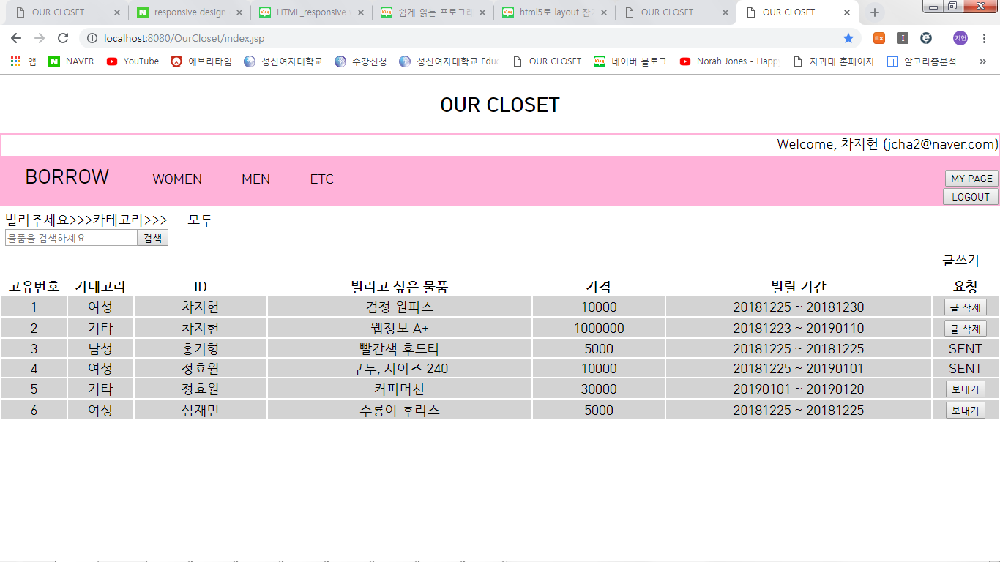
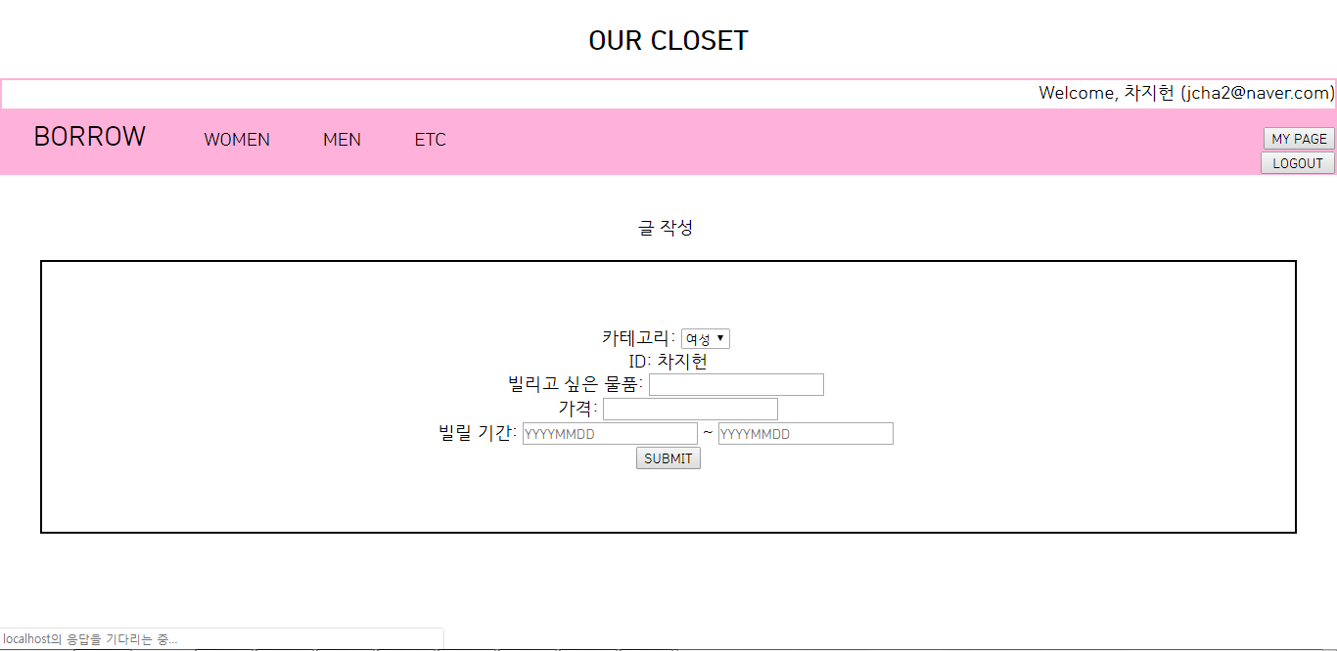
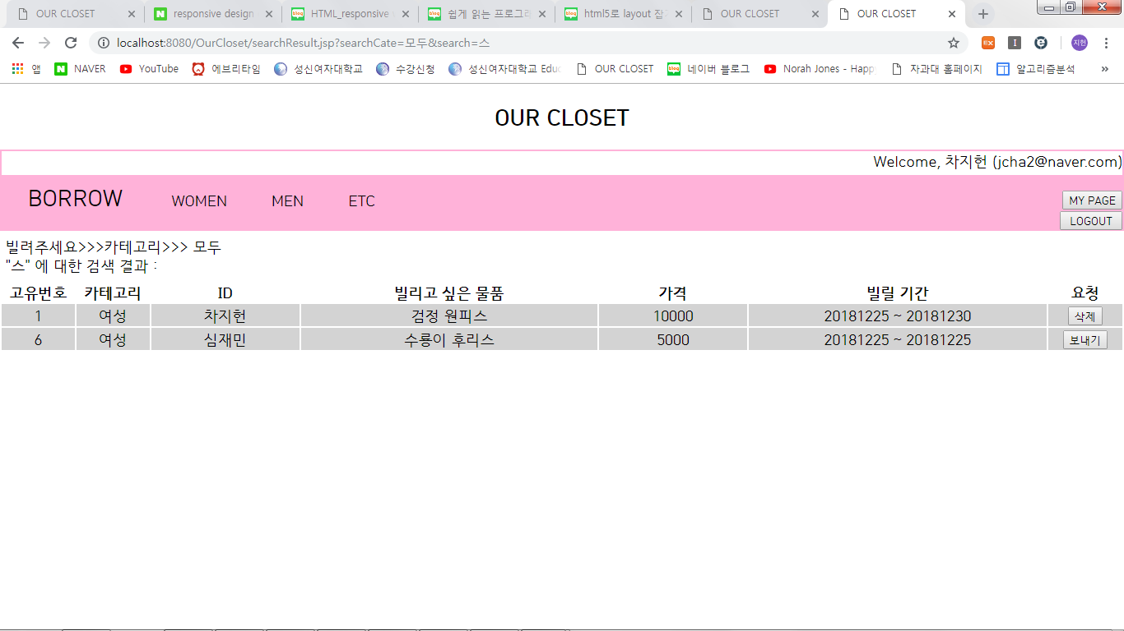
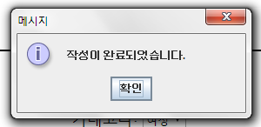
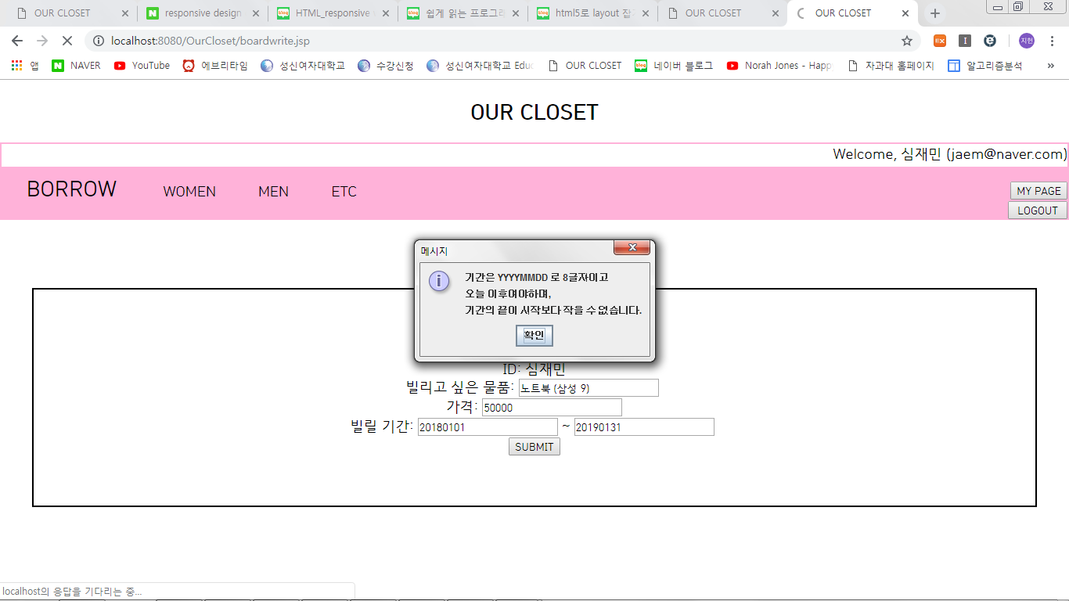
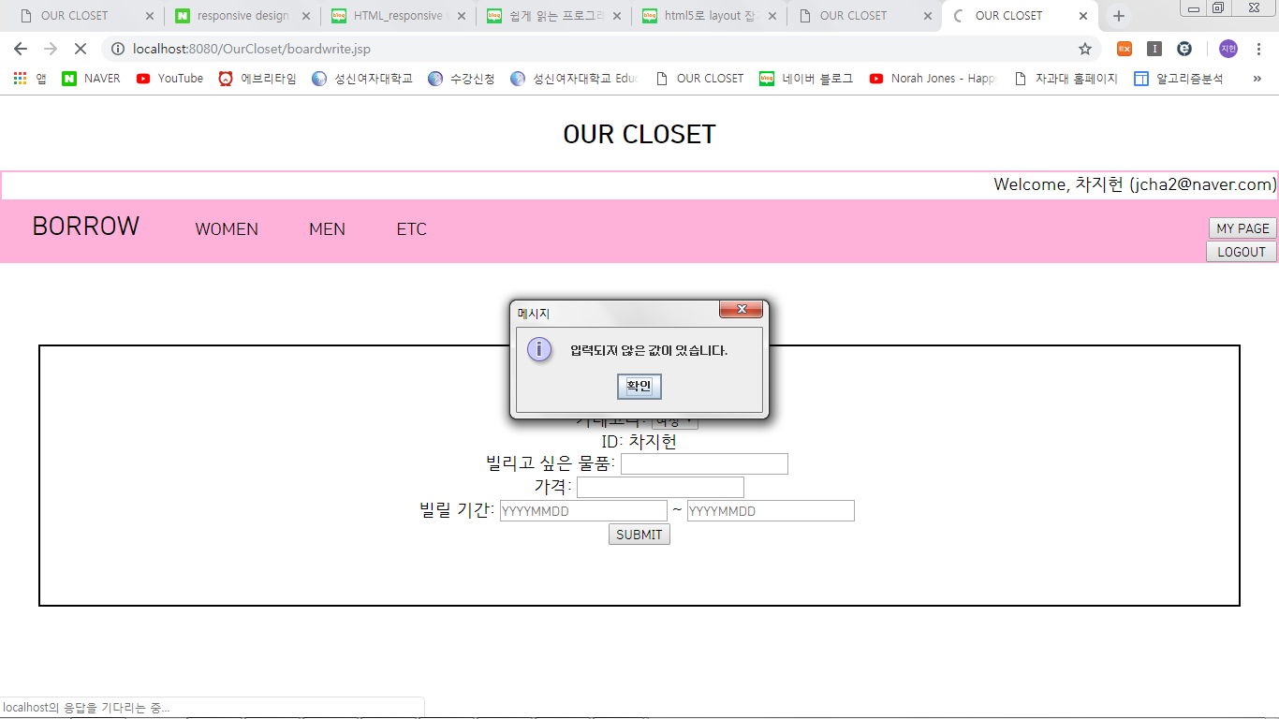
글 작성 / 검색 / 삭제
글 작성↑
- 카테고리는 여성/남성/기타 중 택 1
- 작성자 닉네임 = 세션 이용, 자동 입력
- 가격은 숫자만 입력 가능
- 빌릴 기간 포맷은 8자로 오늘 이후여야 하며 , 기간의 끝이 시작보다 작을 수 없음
- 모든 값이 입력 되어야 함
검색 기능↑
- 물품 관련 검색 가능
- 카테고리에 따라 다른 검색 결과

Slide 6
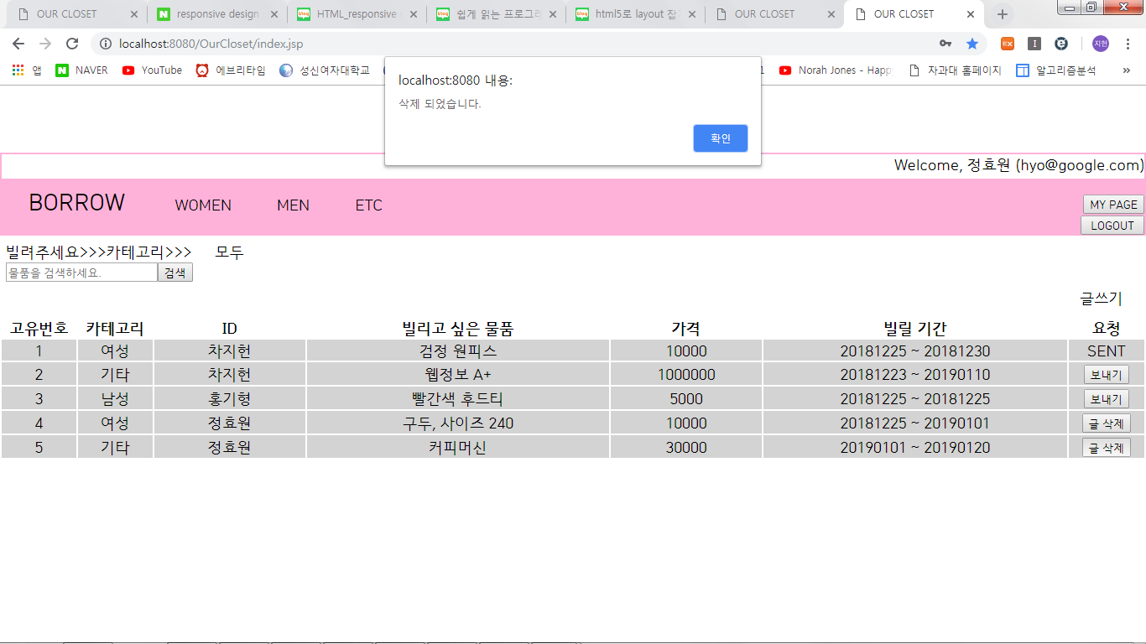
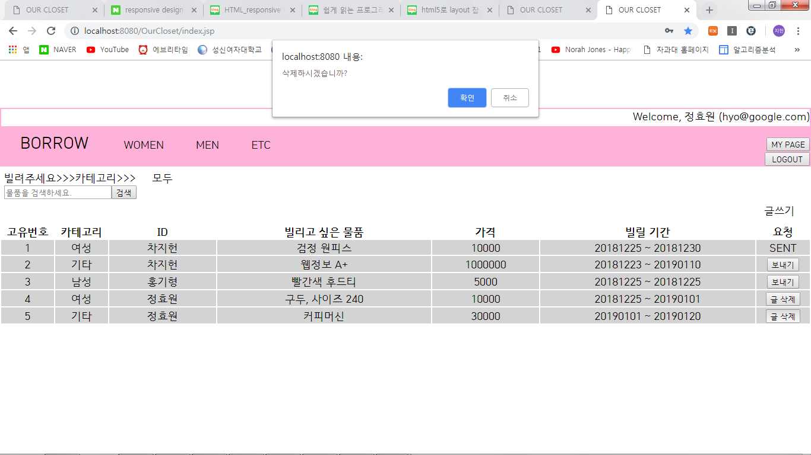
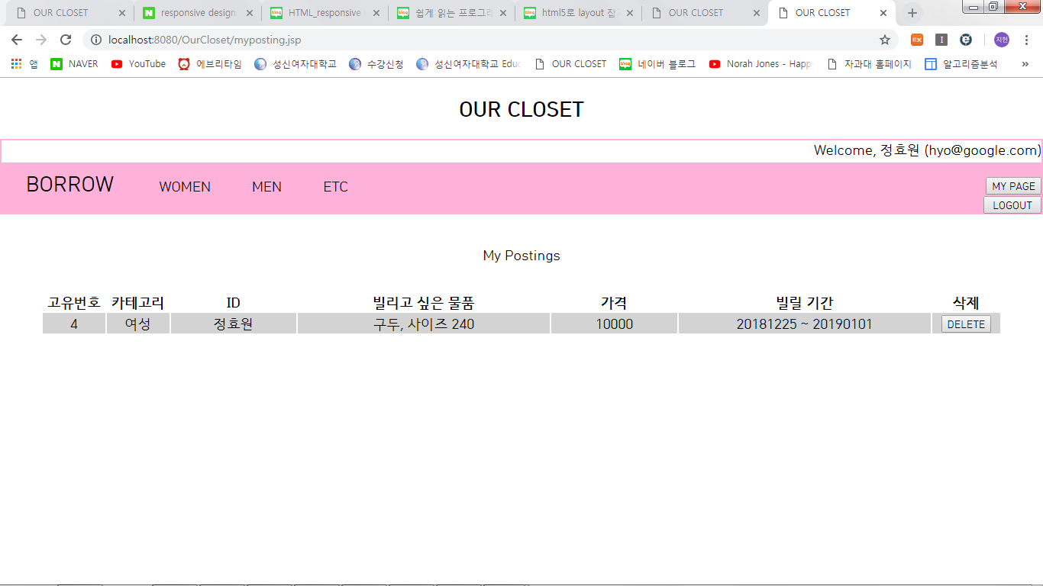
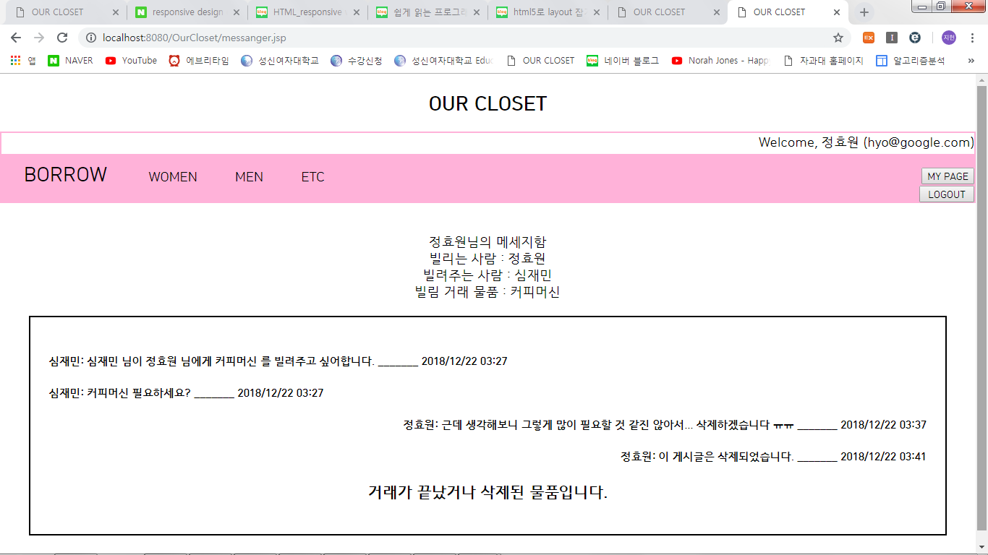
글 작성 / 검색 / 삭제
글 삭제 ↑
- 글 삭제 시
1) 빌려주겠다고 받았던 요청에 자동 응답
“이 게시글은 삭제되었습니다”
2) 해당 글 관련 요청 채팅방이 닫히도록 설계
(textarea가 사라지고 “거래가 끝났거나 삭제된 물품입니다“ 표시)
- 글이 삭제되어도 해당 관련 채팅들은 남아 있도록 설계

Slide 7
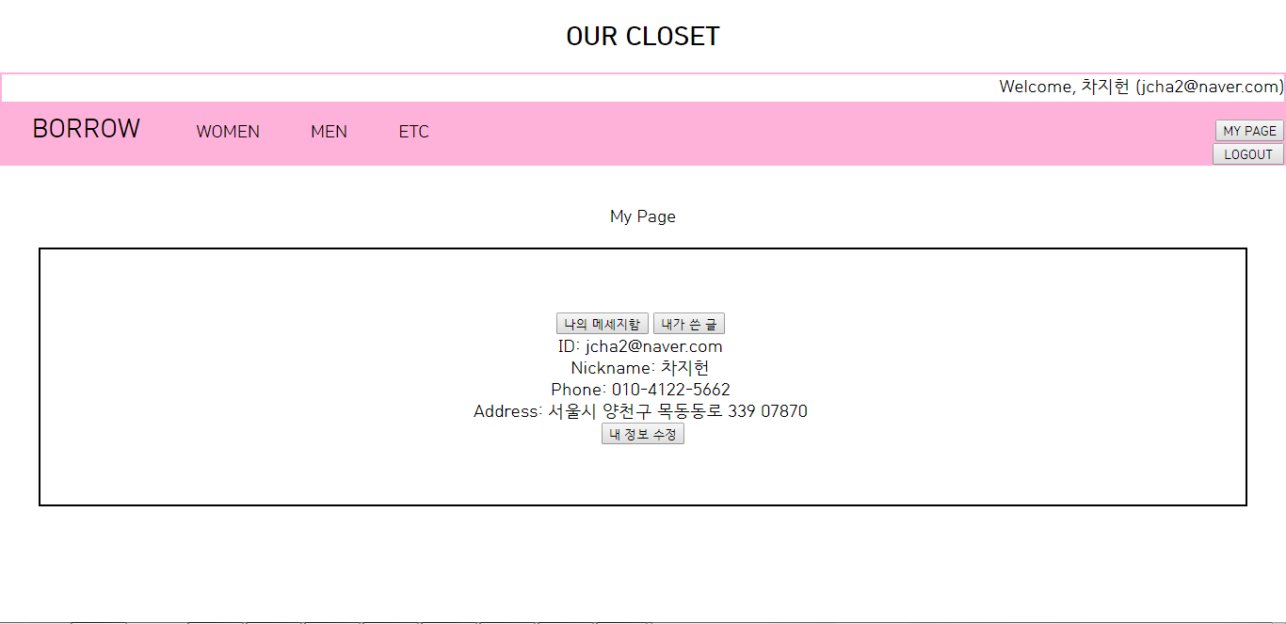
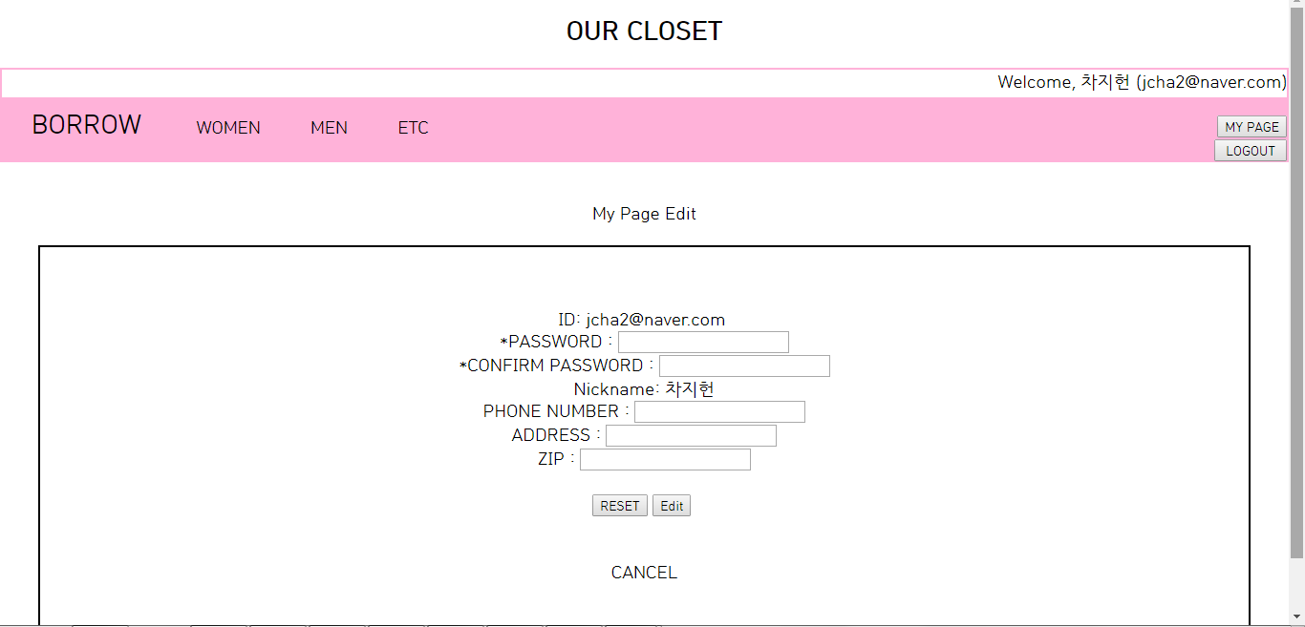
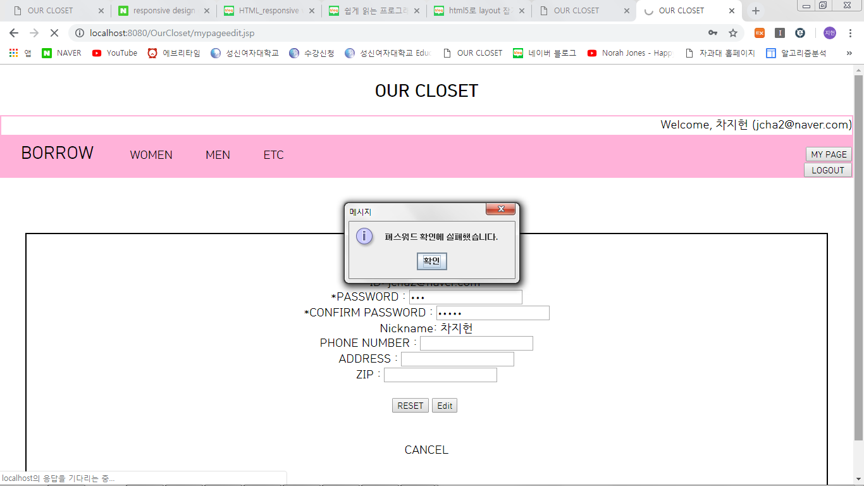
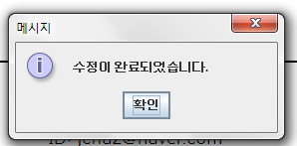
마이 페이지 / 정보 수정 / 내가 쓴 글 / 나의 메세지함
마이페이지 ↑
- 나의 메세지함, 내가 쓴 글 확인 가능
- 유저 세션에 따라 다른 내 정보
- 내 정보 수정 가능
내 정보 수정 ↑
- 이메일과 닉네임은 기본키이므로 수정 불가
- 비밀번호, 전화번호, 주소 수정 가능
- 비밀번호 확인과 다를 시 수정 불가

Slide 8
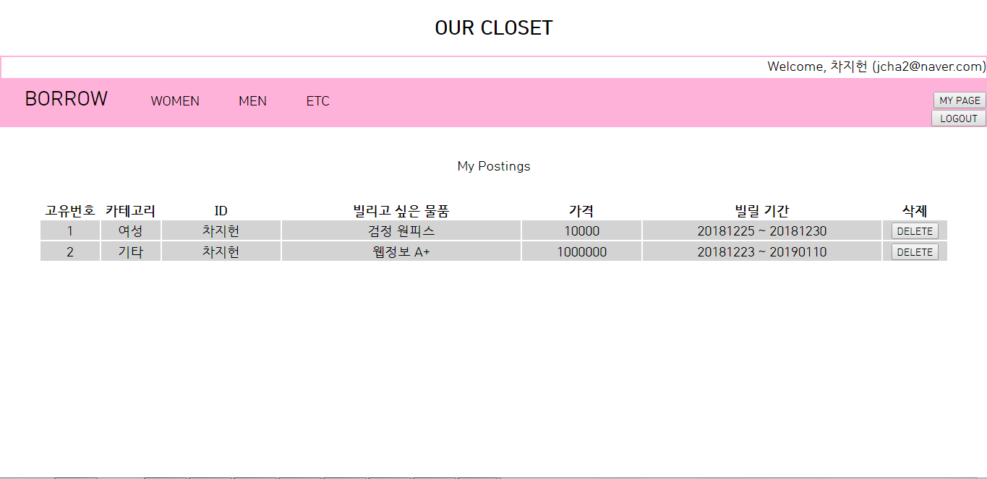
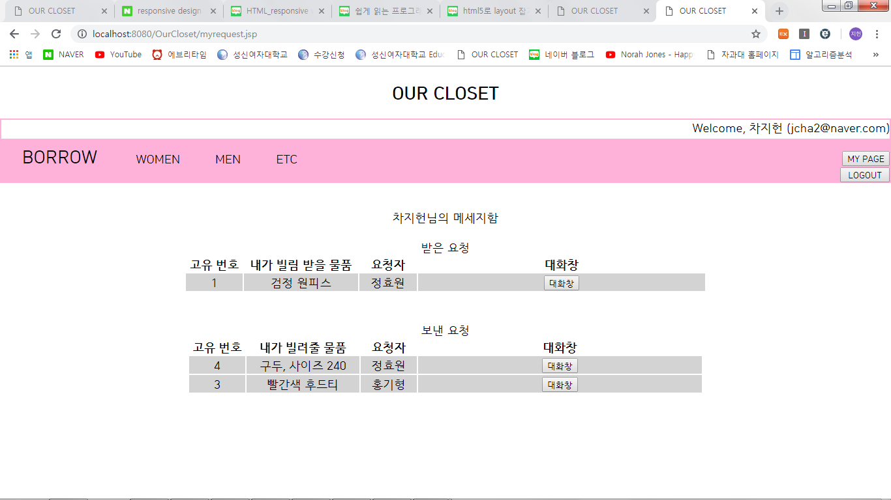
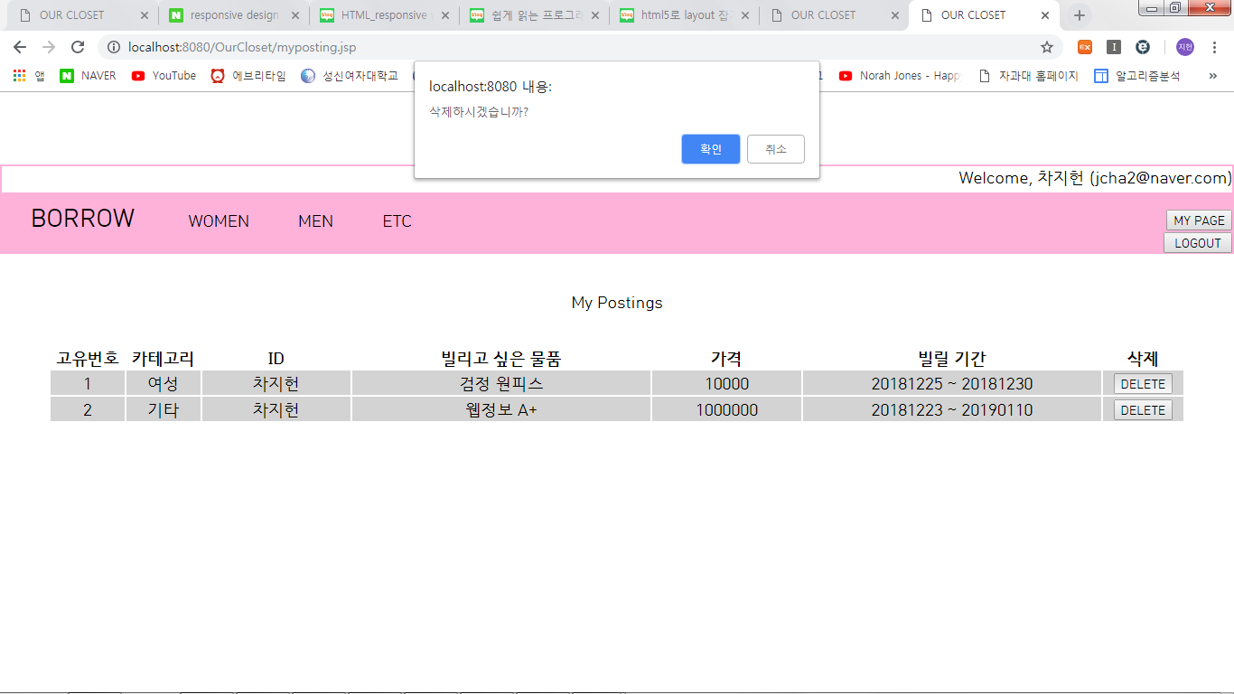
마이 페이지 / 정보 수정 / 내가 쓴 글 / 나의 메세지함
내가 쓴 글 ↑
- 내 글 확인
- 글 삭제 가능
나의 메세지함↑
- 내가 올린 글에 대해 온 요청과
내가 빌려 주고 싶어서 보냈던 요청 확인 가능
- 대화창 클릭 시 대화 가능

Slide 9
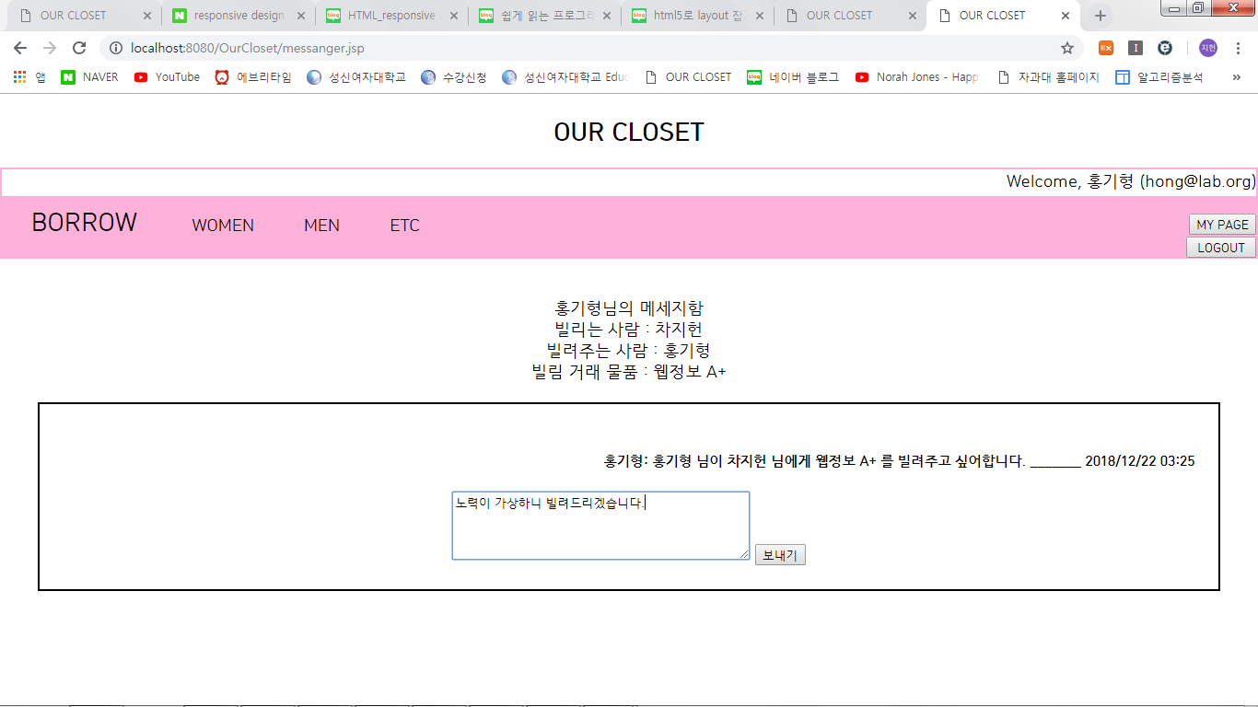
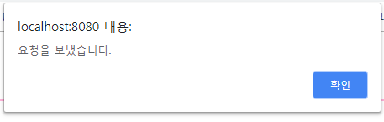
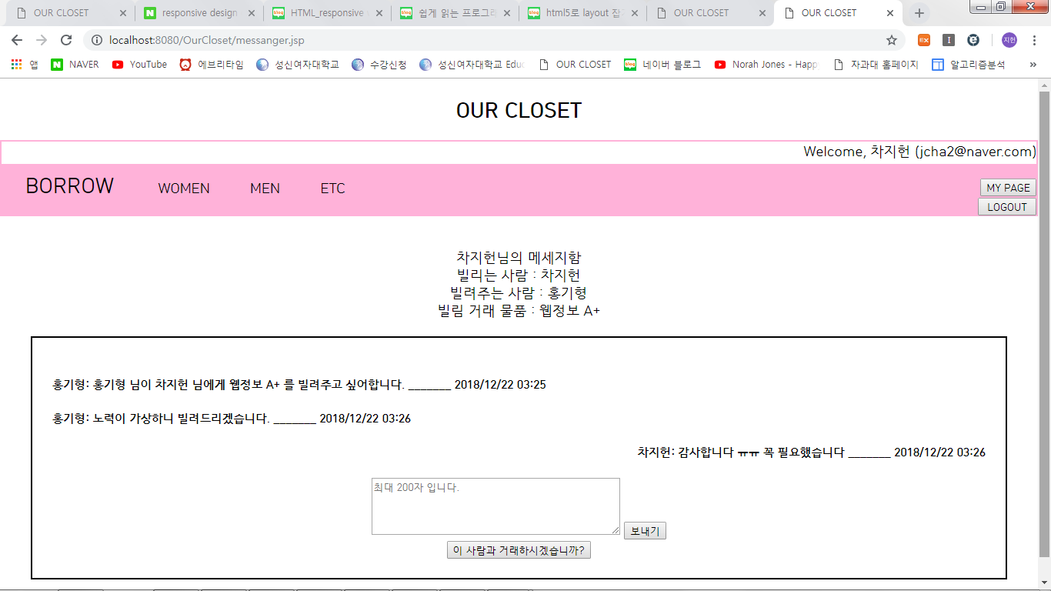
요청 보내기 / 답장하기
내 글
요청을 이미 보낸 상태
아직 요청 보내지 않은 글
요청 보내기↑
- 해당 글 옆 보내기 버튼 클릭하여 요청 전송
1) 대화창 자동 생성되며
2) “000님이 000님에게 000를 빌려주고 싶어합니다”
자동 전송됨
- 요청 보낸 글에는 보내기 버튼 비활성화 하고
“SENT” 표시
- 요청 보내지 않은 글에는 보내기 버튼 활성화

Slide 10
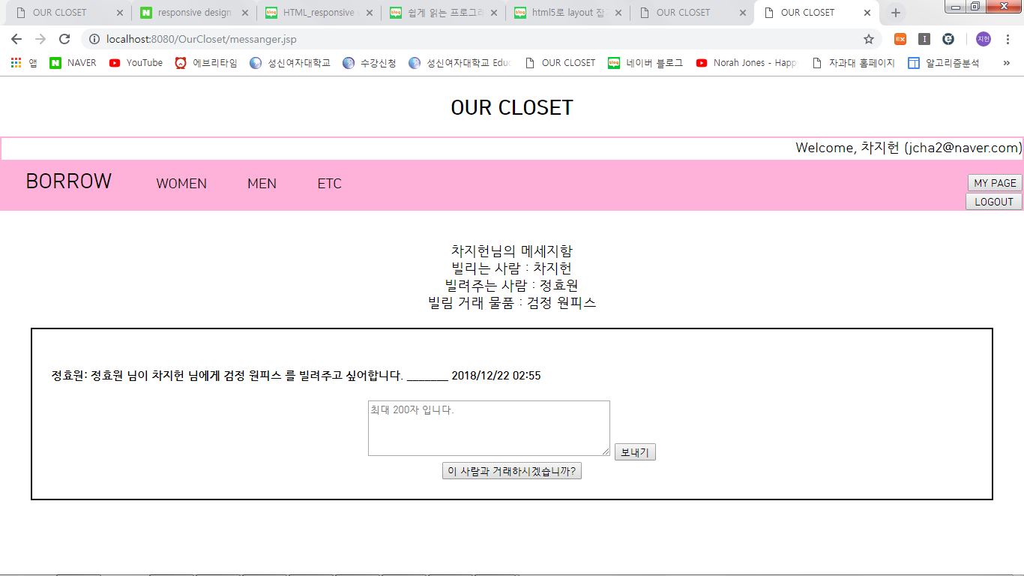
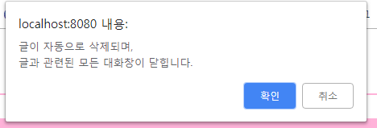
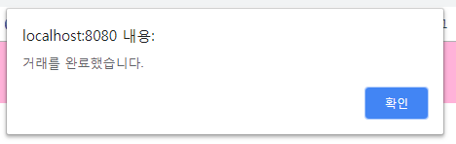
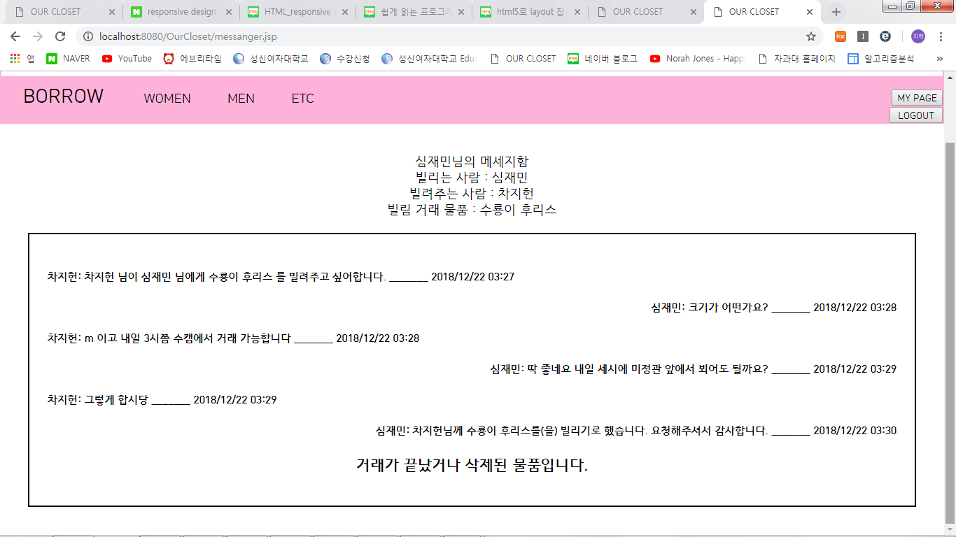
메세지함 – 받은 요청 / 보낸 요청
받은 요청
- “이 사람과 거래하시겠습니까?” 버튼 활성화 (물품을 빌리는 사람에게만)
→ 누를 시
1) 게시글은 자동 삭제되며
2) 게시글 관련되어 받은 모든 대화창에 자동으로
“000님께 000를 빌리기로 했습니다. 요청해주셔서 감사합니다.” 답장
3) 관련 대화창 textarea 비활성화, “거래가 끝났거나 삭제된 물품입니다” 표시

Slide 11
계획했으나 구현하지 못한 것
1) 알림 기능
- 메세지를 보낸 경우 해당 사용자가 다시 로그인 했을 때,
‘마이페이지(1)’ 와 같은 식으로 새로운 요청이 왔음을 보이고 싶었으나 구현하지 못했음
2) 메세지 삭제
- 메세지를 삭제하게 되면 DB에 있는 값이 삭제되기 때문에 상대방의 채팅방에서도 사라지게 됨.
→ 한쪽이 채팅방을 삭제한다고 해서 상대방에게서도 사라지면 안 된다고 생각,
삭제한다고 해도 상대방에게는 보이도록 하고 싶었으나 이를 구현하지 못했음

Slide 12
시 연

Slide 13

앞으로의 발전 가능성
손 볼 곳도 많고 아직 많이 부족하기 때문에 지금 이 상태로는 ‘DB, 세션 사용해 만들어본 첫 웹 페이지’ 라는 나름의 애정 가득한 웹정보 수강 기념품 정도로 간직될 것 같다…... 이후에 따로 공부를 진행하며 혼자 이것저것 새로운 시도들을 해당 프로젝트에 넣어보는 것도 좋을 것 같다. 실험용 페이지 개념으로.
이 프로젝트 자체를 발전시켜 나가기 보다는, 수강을 하며 나 자신의 실력이 늘었기 때문에 이 프로젝트가 하나의 발판이 되어 앞으로 더 나은 주제와 용도, 그리고 더욱 신박한 웹 페이지를 구현해 볼 수 있을 것 같다.

Slide 14
수강하며 느낀 점
원래도 웹 개발에 관심이 많았었기에 이 강의를 수강했다. 소프트웨어 경진대회를 나갔던 작년, 웹 관련 작품으로 수상했었으나 데이터베이스나 세션 관련해 잘 알지 못했을 뿐더러 사용해 본 적이 없어 로그인을 구현하지 못했던 것이 굉장히 아쉬웠다. 수강 전엔 ‘실제로 홈페이지를 구축할 때 어떻게 데이터베이스를 사용하면 되는 지만 알아가고 싶다’고 생각했다. 수강하며 프로젝트를 진행해 실제로 데이터베이스를 사용해보며 페이지를 더 나은 방향으로 끌어가려고 하다 보니 기대 했던 것 보다 더 많은 경험과 지식을 쌓았다고 생각한다. 혼자 하기엔 확실히 버거웠던 프로젝트였으나 이로 인해 웹개발 실력이 많이 늘었다고 생각한다.

Slide 15
감 사 합 니 다
메리크리스마스입니다

